Slide 1

ŠKOLA: Gymnázium, Tanvald, Školní 305, příspěvková organizace
ČÍSLO PROJEKTU: CZ.1.07/1.5.00/34.0434
NÁZEV PROJEKTU: Šablony – Gymnázium Tanvald
ČÍSLO ŠABLONY: III/2 Inovace a zkvalitnění výuky ICT
AUTOR: Jana Rykrová
TEMATICKÁ OBLAST: Dějepis prima
NÁZEV DUMu: Vývoj člověka 2
POŘADOVÉ ČÍSLO DUMu: 09
KÓD DUMu: JR_DEJEPISPRIMA_09
DATUM TVORBY: 20.9.2013
ANOTACE (ROČNÍK):
Prezentace byla použita v primě. Navazuje na předchozí prezentaci a opět je metodicky propojena s pracovním listem, ve kterém si žáci prostřednictvím splněných zadání zapisují nejdůležitější informace.

Slide 2
VÝVOJ ČLOVĚKA 2

Slide 3
Australopiték
Asi před 4 miliony let
Pouze v Africe
Více forem
Vzpřímená chůze
Příležitostné používání nástrojů
Sběr plodin a drobných živočichů
Lucy

Slide 4
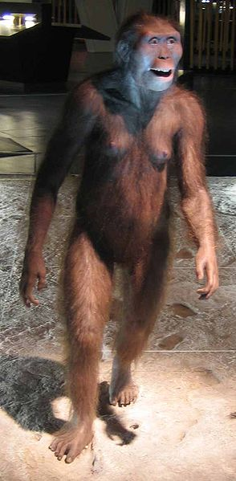

Slide 5
Člověk zručný
Před 2,5 miliony let
Pouze v Africe
Primitivní nástroje – sekáče, úštěpy
Tlupa
Jeskyně, skalní převisy
Sběr plodin a malých živočichů
Malá postava

Slide 6
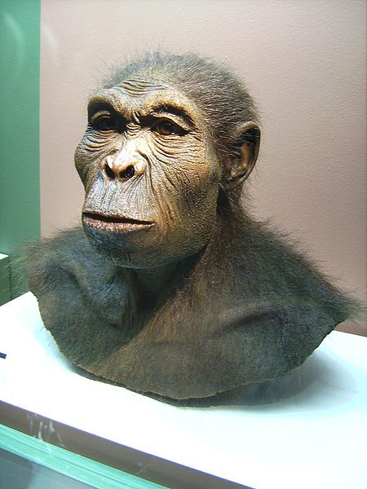

Slide 7
Člověk vzpřímený
Před 2 miliony let
Afrika, Asie, Evropa
Výrazné nadočnicové oblouky
Větší mozkovna
Pěstní klín
Oheň
Lov malých zvířat, sběr plodin
Stěhování

Slide 8
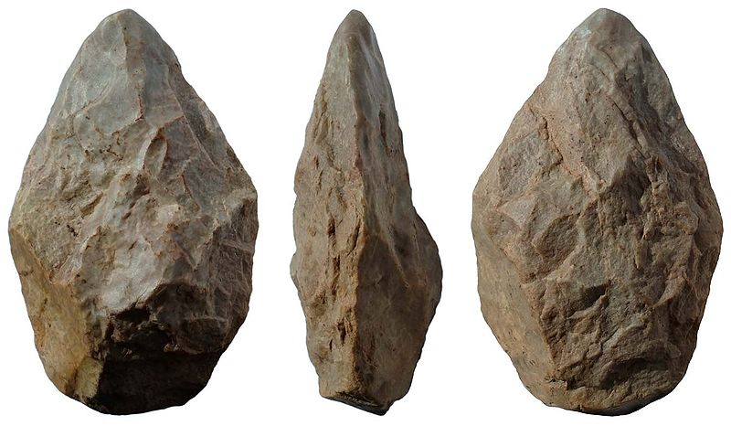
http://commons.wikimedia.org/wiki/File:Bifaz_amigdaloide.jpg

Slide 9
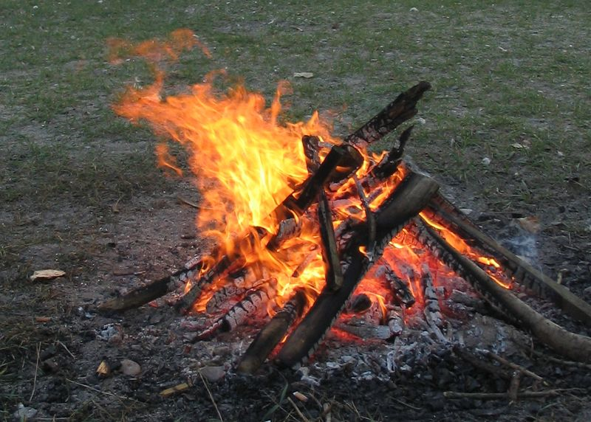

Slide 10
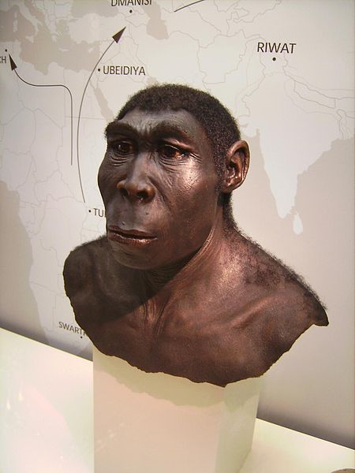

Slide 11
Homo sapiens
Před 350 000 lety
Všechny světadíly
Lov velkých zvířat (organizace)
Stavba obydlí
Specializované kamenné nástroje
Pravěké umění - nástěnné malby
Pohřbívání mrtvých
Jedna z forem: neandertálec

Slide 12
Homo sapiens sapiens
Před 40 tisíci lety
Rod
Lov velkých zvířat
Putování za zvěří
Specializované kamenné nástroje
Dělba práce
Pohřbívání mrtvých, milodary
Umění – nástěnné malby, sošky
Počátky náboženských představ – uctívání přírodních jevů

Slide 13
Vývoj člověka proběhl v paleolitu.

Slide 14
Periodizace vývoje člověka podle:
ŠTĚPÁNKOVÁ, Alena; SLEPIČKA, Pavel. odmaturuj z dějepisu 1. Brno: Didaktis, 2006, ISBN 80-7358-059-4.
LILLYUNDFREYA. wikipedia [online]. [cit. 20.9.2013]. Dostupný na WWW: http://cs.wikipedia.org/wiki/Soubor:Homo_habilis.JPG
ESV. wikipedia.cz [online]. [cit. 20.9.2013]. Dostupný na WWW:http://cs.wikipedia.org/wiki/Soubor:A.afarensis.jpg
BORG, Loctus. wikipedia [online]. [cit. 20.9..2013]. Dostupný na WWW: http://commons.wikimedia.org/wiki/File:Bifaz_amigdaloide.jpg?uselang=cs
LILLYUNDFREYA. wiipedia [online]. [cit. 20.9.2013]. Dostupný na WWW: http://cs.wikipedia.org/wiki/Soubor:Homo_erectus.JPG
BEYER, Dirk. wikipedia [online]. [cit. 20.9.2013]. Dostupný na WWW: http://commons.wikimedia.org/wiki/File:Campfire_4213.jpg?uselang=cs

